Slide 1
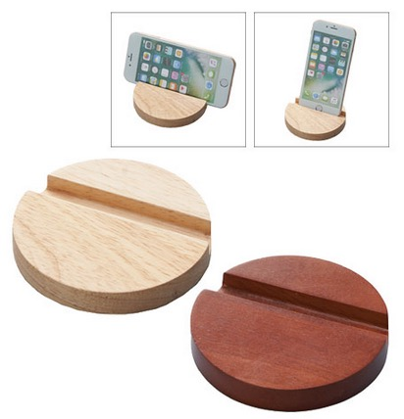
【提案書】
ラバーウッドスタンド ラウンド
特徴
無機質なデスク上にナチュラルな温もりを与えてくれる、ゴムの木の素材で作られたラウンド型のウッドスタンドです。オリジナルデザインの名入れ印刷も可能ですのでノベルティ用におすすめです。
納期
納期スペース
仕様
素 材：ゴムの木
サイズ：φ90×17mm
付属品：取説付
備 考：ダークウッド・ナチュラルウッド
お見積
お見積りスペース

Slide 2
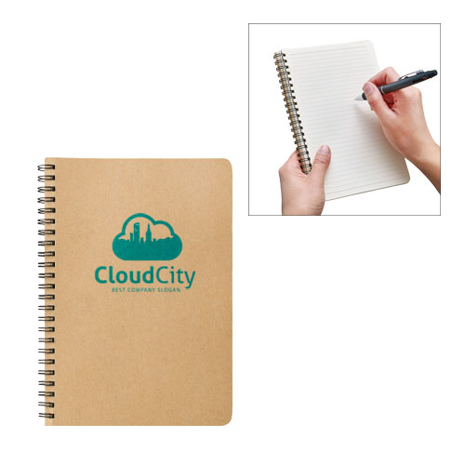
【提案書】
リサイクルA5リングノート
特徴
地球環境に優しい再生紙を使用したA5サイズのリサイクルリングメモです。とてもシンプルなデザインで、どんなオリジナル名入れでもマッチしますので、ノベルティ用などにおすすめです。
納期
納期スペース
仕様
素 材：再生紙(約80枚)､スチール 他
サイズ：152×210×8mm （包装形態：OPP袋）
備 考：再生紙使用（R）マーク（本体裏面）
ナチュラル
お見積
お見積りスペース

Slide 3
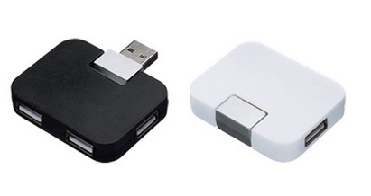
【提案書】
USBハブ フラット
特徴
パソコンまわりにあると便利な4ポートタイプのUSBハブです。デザインは非常にシンプルですっきりとしています。オリジナルデザインの名入れプリントもよく映えて、販促用に最適！
納期
納期スペース
仕様
素 材：ABS 他
サイズ：52×41×10mm
機 能：USB2.0規格
付属品：取説付
備 考：ブラック・ホワイト
お見積
お見積りスペース

Slide 4
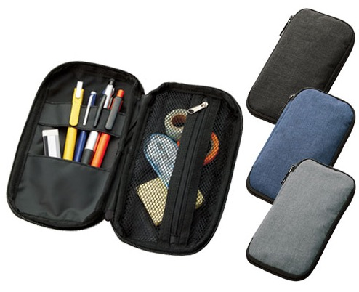
【提案書】
文具まとめて持ち運びポーチ
特徴
ペンケースとして、コスメケースとして、またUSBケーブルやバッテリーなどを入れるモバイルグッズ入れとしても利用できる万能ポーチです。カラーバリエーションは全3色です。
納期
納期スペース
仕様
素 材：ポリエステル 他
サイズ：115×210×20mm（包装形態：OPP袋）
お見積
お見積りスペース

Slide 5
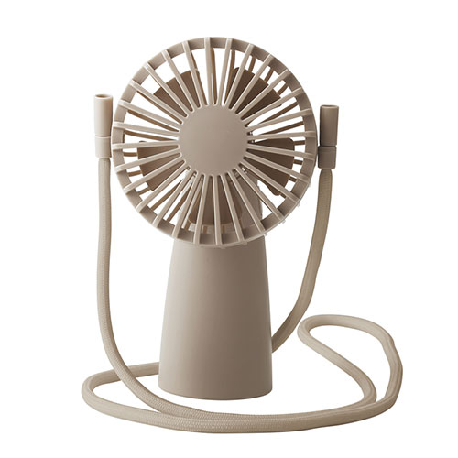
【提案書】
可動式ハンディファン(ネックストラップ付き)
特徴
首を真上に向けることも可能なため、ネックストラップで首から下げて、下から顔に風を当てることもできる上、両手も自由になるのが非常に便利なハンディファンです。夏の販促用に是非！
納期
納期スペース
仕様
素材：本体:ABS樹脂ネックストラップ:ポリエステル
サイズ：143×93×68mm箱サイズ147×77×70mm
包装：化粧箱入
備考：名入れ可能、単三乾電池×2本(別)セット内容:本体、ネックストラップ
お見積
お見積りスペース

Slide 6
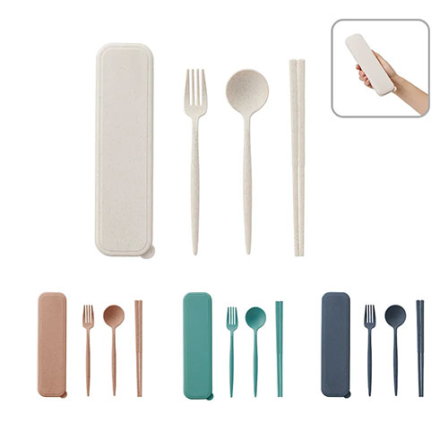
【提案書】
カトラリーセット麦わら入りタイプロング(3点)
特徴
本来破棄される麦わらを配合し、使用するプラスチック量を減らして作られたエコなカトラリーセットです。スプーン・フォーク・箸の3点セットは、可愛いくすみカラー4色からお選びいただけます。
商品写真
納期
納期スペース
仕様
素 材：PP、麦わら 他
サイズ：ケース／約W57×H24×D210（mm） スプーン／約W42×H180（mm） フォーク／約W27×H175（mm） 箸／約H188（mm）
包 装：PP袋
お見積
お見積りスペース

Slide 7
【提案書】
マルチメモ(L)
特徴
用途に合わせて使い分けられる4サイズがセットになった、ブック型付箋です。カバーにはフルカラーでの名入れプリントが可能ですので、オリジナルノベルティ用としておすすめです。
納期
納期スペース
仕様
素 材：紙(A/各色約25枚･B/各色約25枚･C/約100枚･D/約100枚) 他
サイズ：82×131×17mm（包装形態：OPP袋）
備 考：ワインレッド・ロイヤルネイビー・マットブラック・ソフトアイボリー
お見積
お見積りスペース

Slide 8
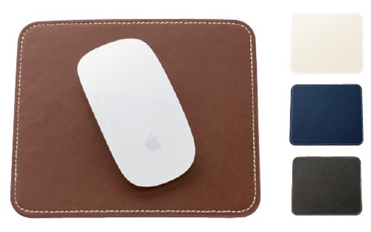
【提案書】
レザーマウスパッド(スクエア)
特徴
ネイビー、ブラウン、リアルブラック、ミルキーホワイトの4カラーバリエーションから自由に選べるレザー素材のマウスパッドです。高級感のある見た目は印象も良いためおすすめです。
納期
納期スペース
仕様
素 材：リサクイルレザー 他
サイズ：約170×150mm
備 考：ネイビー・ブラウン・リアルブラック・ミルキーホワイト
お見積
お見積りスペース

Slide 9
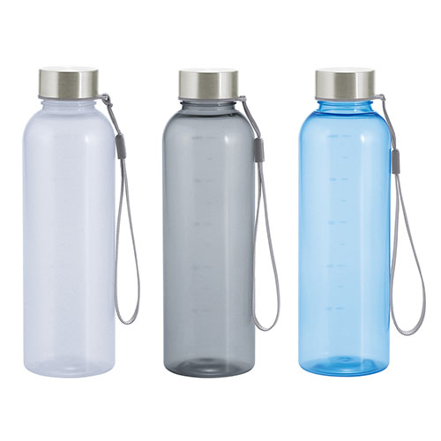
【提案書】
メモリ付きフロスティボトル 550ml(ストラップ付き)
特徴
550mlサイズのフロスティボトルです。すっきりとしたシンプルなデザインながらハイセンスなデザインで、どんなオリジナル名入れにもマッチします。メモリ付きでダイエットなどにも最適！
商品写
納期
納期スペース
仕様
カラー展開：全3色
素材：本体:AS樹脂蓋:ステンレス、ポリプロピレン、シリコーンゴムストラップ:ポリプロピレン
サイズ：φ65×215mm箱サイズ223×70×70mm
包装：化粧箱入
備考：名入れ可能、容量:550ml
お見積
お見積りスペース

Slide 10
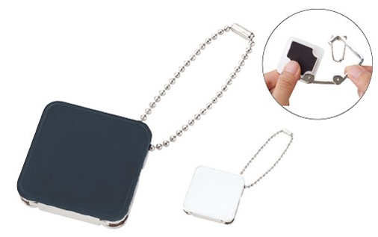
【提案書】
チャームバッグハンガー
特徴
キーホルダーとして持ち歩くことができ、カフェなどのテーブルの端にバッグをかけるフックにさせられる便利アイテムです。ブラックとホワイトの2色展開。お好みでお選びください。
納期
納期スペース
仕様
素 材：亜鉛合金､ABS 他
サイズ：40×40×8mm（包装形態：PPケース､台紙）
機 能：耐荷重5kg
付属品：取説付(台紙面)
備 考：モノブラック・モノホワイト
お見積
お見積りスペース

Slide 11
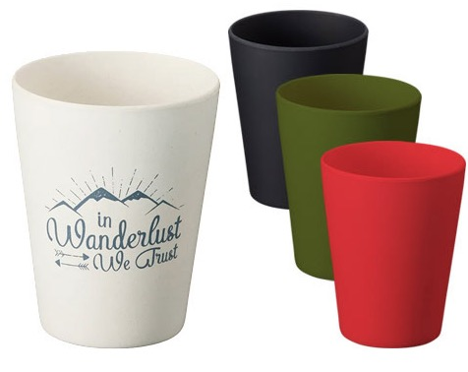
【提案書】
バンブータンブラー 280ml
特徴
軽くて割れにくいバンブー素材を使ったシンプルな280mlタンブラーです。マットな質感はどんな名入れデザインとも相性が良いため、様々なイベントやキャンペーンの販促用におすすめです！
納期
納期スペース
仕様
素 材：バンブーファイバー、コーンパウダー、メラミン 他
サイズ：φ78×94mm
容 量：280ml
機 能：本体耐熱温度90℃
付属品：取説付(紙箱面)
備 考：レッド・ブラック・カーキ・ホワイト
食品衛生検査済
お見積
お見積りスペース

Slide 12
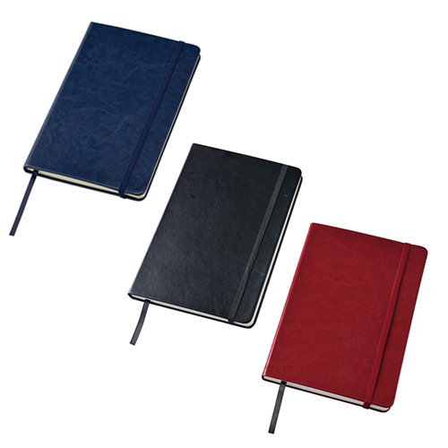
【提案書】
ハードカバーノート A5
特徴
本革のような重厚感のあるハードカバーが印象的で格好良いA5サイズのノートです。型押しでオリジナル名入れも可能です記念品などにも最適。カラー展開はレッド、ブラック、ネイビーの3色。
納期
納期スペース
仕様
素 材 ： PU・紙
サイズ ： 210×143×18mm
包 装 ： ポリ入
備 考 ： ノート96枚
お見積
お見積りスペース

Slide 13
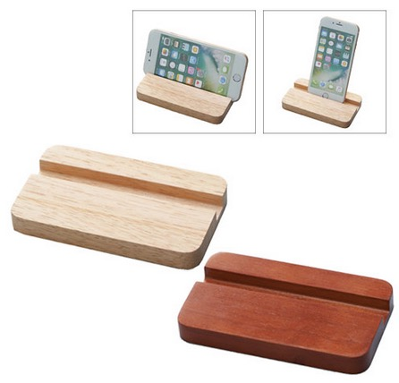
【提案書】
ラバーウッドスタンド ワイド
特徴
無機質なデスク上にナチュラルな温もりを与えてくれる、ゴムの木の素材で作られたワイド型のウッドスタンドです。オリジナルデザインの名入れ印刷も可能ですのでノベルティ用におすすめです。
納期
納期スペース
仕様
素 材：ゴムの木
サイズ：120×70×17mm
付属品：取説付
備 考：ダークウッド・ナチュラルウッド
お見積
お見積りスペース

Slide 14
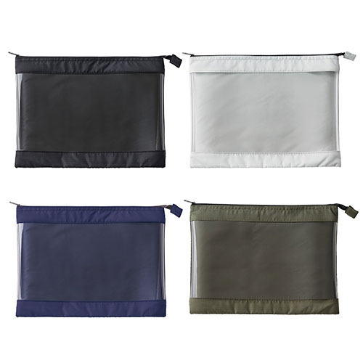
【提案書】
テントクロスクリアポーチA5
特徴
表面はクリアで中身が視認でき、その他の生地は丈夫なテントクロスで使い勝手の良いB5ポーチ。撥水加工が施されているためちょっとした水濡れからも中身を守ってくれる点も◎！
納期
納期スペース
仕様
カラー展開：全4色
素材：ポリエステル、TPU他
サイズ：縦165×横240×高10(ｍｍ)
包装：台紙、PP袋入
備考：200個以上元払いサービス
お見積
お見積りスペース

Slide 15
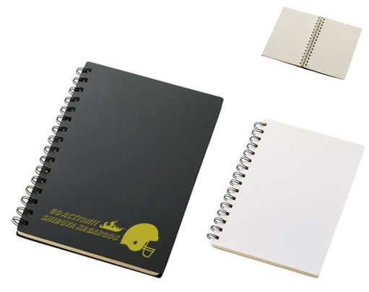
【提案書】
A5リングノート マット
特徴
ブラックとホワイトの2色ラインナップから選べるA5サイズのノートです。どんなデザインにもマッチするシンプルな仕様ですので、ノベルティにも記念用にも幅広くご活用いただけます。
納期
納期スペース
仕様
素 材：紙(約70枚)､PP 他
サイズ：152×211×12mm（包装形態：OPP袋）
備 考：ブラック・ホワイト
お見積
お見積りスペース

Slide 16
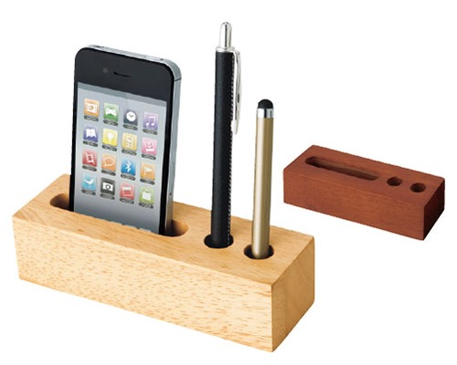
【提案書】
ラバーウッドマルチデスクスタンド
特徴
無機質なデスク上にナチュラルな温もりを与えてくれる、ゴムの木の素材で作られたスマホとペンを並べて立てられるマルチスタンドです。オリジナル名入れも可能ですのでノベルティ用におすすめ。
納期
納期スペース
仕様
素 材：ゴムの木
サイズ：150×40×50mm
付属品：取説付
備 考：ダークウッド・ナチュラルウッド
お見積
お見積りスペース

Slide 17
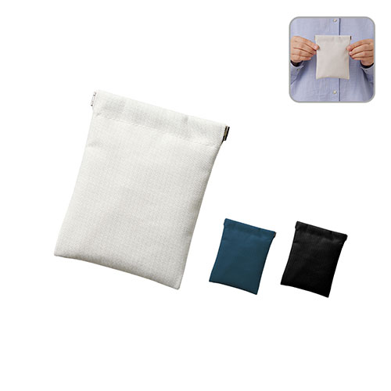
【提案書】
ユーティリティバネ口ポーチ ミニ
特徴
ミニサイズが可愛らしい、パカッと片手で開けやすいバネ口金仕様のシンプルなポーチです。イベントやキャンペーンで配布するノベルティグッズ用や特典用などにおすすめです。
納期
納期スペース
仕様
素材：ポリエステル 他
サイズ：約100×130(mm)
お見積
お見積りスペース

Slide 18
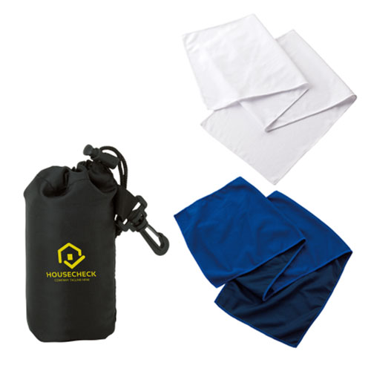
【提案書】
涼感マフラータオル(巾着付)
特徴
濡らして絞ればヒンヤリと心地良い量感を与えてくれるマフラータオルは、夏場の屋外フェスから現場作業まで、幅広いシーンで利用可能です。
専用巾着付きで持ち歩くのにもとっても便利！
納期
納期スペース
仕様
素 材：タオル/ポリエステル､巾着/ポリエステル 他
サイズ：タオル/約900×200mm､
巾着(本体)/約95×137mm､巾着(底面)/φ57mm
（包装形態：OPP袋､台紙）
付属品：取説付(台紙面)
備 考：ブルー、ホワイト
お見積
お見積りスペース

Slide 19
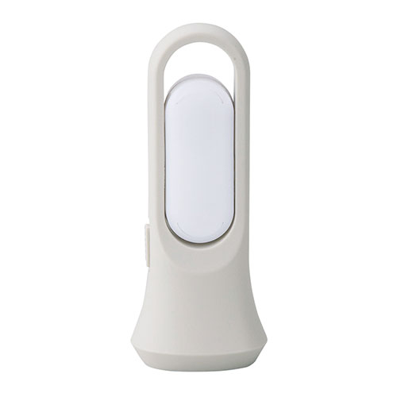
【提案書】
2WAYルーム＆トーチライト
特徴
角度調整できるスタンドとして、吊り下げるトーチとして、さらに懐中電灯としても利用できる便利なライトです。非常用としても優秀なため、防災イベント等の特典用などにもおすすめ。
納期
納期スペース
仕様
素材：ポリプロピレン、ポリスチレン
サイズ：190×76×58mm箱サイズ198×81×62mm
包装：化粧箱入
備考：名入れ可能 単三乾電池×2本（別）
お見積
お見積りスペース

Slide 20
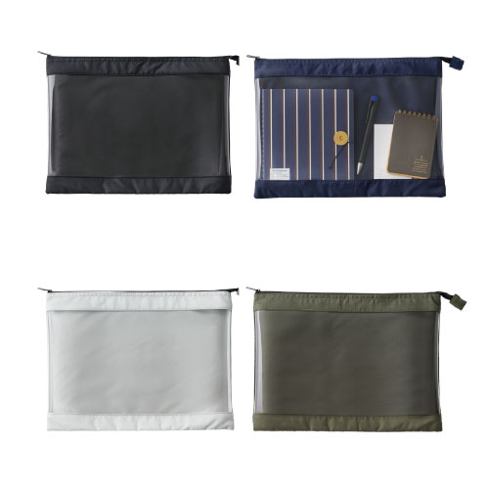
【提案書】
テントクロス クリアポーチA4
特徴
中に入れた物を外からでもひと目で視認できる上、耐久性にも優れたテントクロスを使用した、使い勝手の良いA4サイズのポーチです。全4色のカラー展開から選択可能。名入れも格安で承ります。
納期
納期スペース
仕様
素 材 ： ポリエステル、PVC他
サイズ ： 縦248×横333×奥行23mm
包 装 ： PP袋入
お見積
お見積りスペース

Slide 21
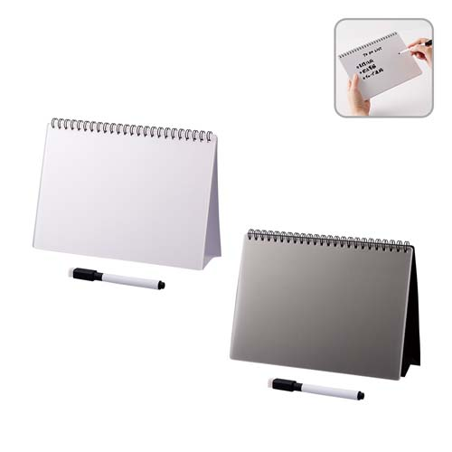
【提案書】
ホワイトボード型A5ノート
特徴
A5サイズでコンパクトなため持ち歩きにも便利な、ホワイトボード型のノートです。カラーバリエーションはホワイトとブラックの二色展開。ペーパーレス化にも貢献できるアイテムです。
納期
納期スペース
仕様
素材：紙、PP 他
サイズ：210×153×12(mm)
包装：OPP袋
注意事項：ホワイトボード4枚（8ページ）、クリアシート（4枚）、ホワイトボード専用マーカー1本、取説付
備考：ホワイトボード4枚（8ページ）、クリアシート（4枚）、ホワイトボード専用マーカー1本、取説付
お見積
お見積りスペース

Slide 22
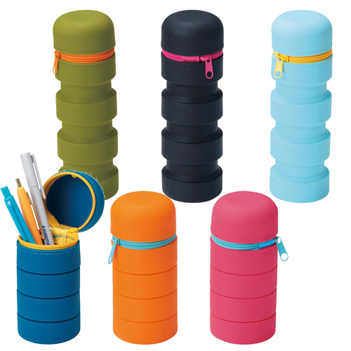
【提案書】
スタンドにもなるシリコンケース
特徴
伸ばしたり縮めたりすることができる上に自立させることも可能なため、ペン立てなどとしても活用できるシリコン製のマルチケースです。オシャレなクリアケース入りで特典用などにもおすすめ。
納期
納期スペース
仕様
カラー展開 ： オレンジ・グリーン・ネイビー・ピンク・ブラック・ブルー 6色 取混ぜ
素 材 ： シリコン
サイズ ： φ55×17mm(縮時/φ55×12mm)
包 装 ： 透明ケース
生産国 ： 中国
お見積
お見積りスペース

Slide 23
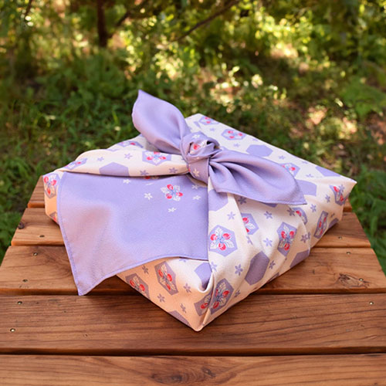
【提案書】
オリジナル風呂敷（中）
特徴
物を包んで持ち運んだり収納したりと、多用途で繰り返し使える風呂敷は、環境に優しいエコアイテムとして再び注目が集まっています。名入れをすれば、ノベルティにも物販品にも活用できます。
商品写
納期
納期スペース
仕様
素材：ポリエステル
サイズ：W600×H600㎜程度
包装：個別袋入れ
備考：印刷：昇華転写
お見積
お見積りスペース

Slide 24
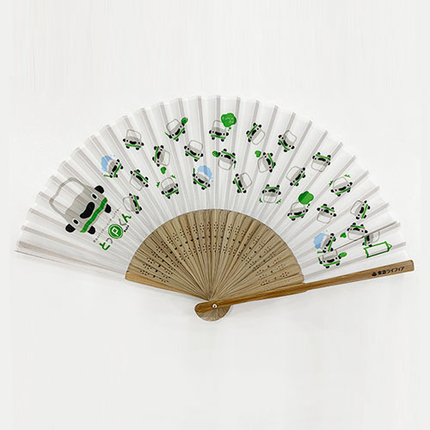
【提案書】
オリジナル扇子（布）
特徴
布貼りの扇面の片面にインクジェットでフルカラーのプリントが可能です。他とは違う、個性的な見た目で独自性の高いノベルティ用オリジナル扇子を作りたい方にオススメです。
商品写
納期
納期スペース
仕様
素材：ポリエステル・竹（白・茶・黒）
サイズ：7寸30間
備考：印刷：片面インクジェット
お見積
お見積りスペース

Slide 25
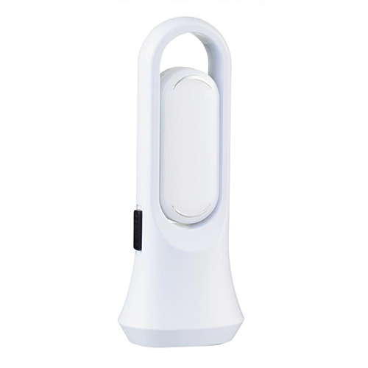
【提案書】
くるっと2WAYライト
特徴
くるっと回すだけで懐中電灯や間接照明など、ふた通りの使い方ができる、シンプルなデザインだからこそどんなシーンもマッチさせられる便利なライトです。特典用などにおすすめ。
商品写
納期
納期スペース
仕様
素材：ABS樹脂・ポリスチレン
サイズ：19×5.8×7.6cm
重量：101g
包装：化粧箱入り
備考：単3形乾電池2本使用(別売)
お見積
お見積りスペース

Slide 26
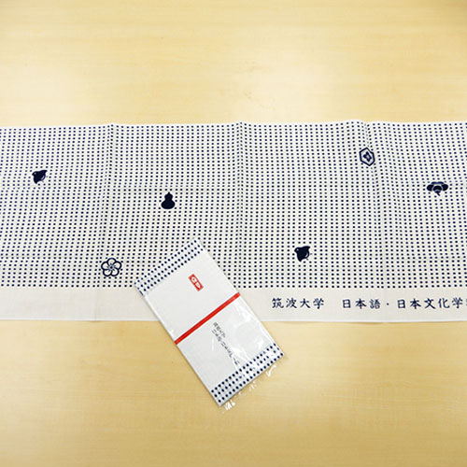
【提案書】
オリジナル手ぬぐい（反応染め）
特徴
綿100%素材で柔らかい風合いの本格的な反応染め手ぬぐい。インクがしっかり生地を通り抜けるので、裏も表も同じ様にキレイなプリントに仕上ります。展示会やイベントノベルティに人気です。
商品写
納期
納期スペース
仕様
素材：綿
サイズ：約900×340mm程度
備考：印刷：反応染め １色 塗り50％以内
お見積
お見積りスペース

Slide 27
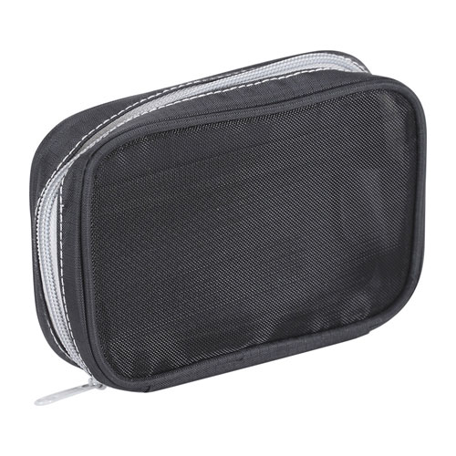
【提案書】
ハーフメッシュポーチ
特徴
片面メッシュ素材で中身がひと目で見られる上、中にはポケットも付いているため綺麗に整理して物を入れておける便利な多機能ポーチです。名入れ可能なためノベルティグッズ用にもおすすめ。
納期
納期スペース
仕様
素 材 ： ポリエステル・鉄
サイズ ： 150×40×100mm
包 装 ： ポリ袋入
お見積
お見積りスペース

Slide 28
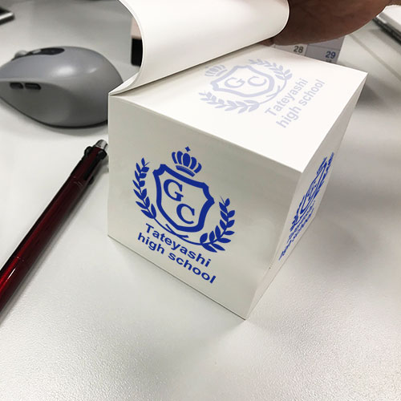
【提案書】
オリジナルブロックメモ（メモ部1色）
特徴
全ページにも側面にもオリジナル名入れが可能なブロックメモです。存在感のあるアイテムのため、販促グッズとして高い宣伝広告効果が期待できます。ノベルティ用等にもおすすめ。
商品写
納期
納期スペース
仕様
素材：上質紙
サイズ：W80×H80㎜程度
包装：シュリンク包装
備考： 印刷：メモ部/オフセット印刷 側面/シルク印刷
お見積
お見積りスペース

Slide 29


【提案書】
エマージェンシー避難所4点セット
特徴
もしも被災してしまった際に、避難所で役立つ4点のアイテムを詰め合わせたセットです。アイマスクやネックピロー、簡易スリッパなどは、旅行用としても役立ちます。ノベルティ用等におすすめ。
納期
納期スペース
仕様
素材：簡易スリッパ:ポリエステル、EVA アイマスク:ポリエステル エアネックピロー:ポリエステル、ポリ塩化ビニル 巾着:ポリエステル
サイズ：簡易スリッパ:全長約270mm アイマスク:約85×180mm エアネックピロー:約260×430mm 巾着:約280×240mm
付属品：セット内容：巾着、アイマスク、エアネックピロー、簡易スリッパ×各1
包装：ポリ袋入
お見積
お見積りスペース

Slide 30
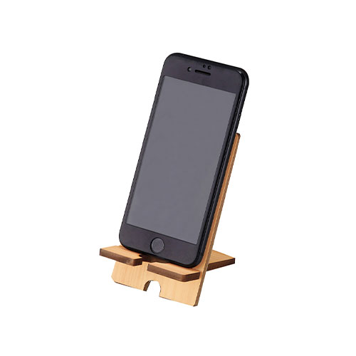
【提案書】
ヒノキ・スマホスタンド
特徴
ヒノキでできたエコなスマホスタンド。縦にも横にもスマホを設置できて、角度がついているので操作も楽々！シンプルなデザインで名入れが映えるため、オリジナリティの高い商品製作が可能です。※こちらの商品は、最小ロット数単位（倍数）のみの承りになります。
納期
納期スペース
仕様
素材：木(檜)
サイズ：組立時:120×70×80mm
包装：ポリ袋入
備考：名入れ可能※天然素材の為、色味・風合いに個体差が生じる場合があります。
お見積
お見積りスペース

Slide 31
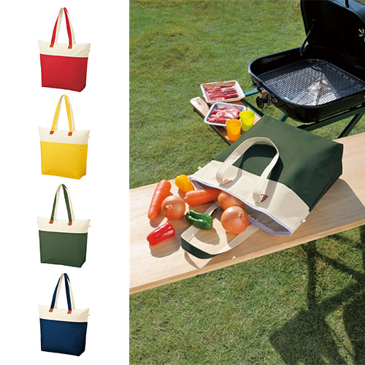
【提案書】
カラフル保冷温大きなトートバッグ
特徴
ポップなツートーンカラーとカラーバリエーション、そして大容量が嬉しい保冷温トートバッグです。休日の行楽用にもぴったり。オリジナル名入れも可能です。ただし色指定は不可となります。
納期
納期スペース
仕様
素 材：ポリエステル(PVCコーティング)・ポリエチレン(アルミ蒸着)・亜鉛合金・ナイロン
サイズ：約45×13.5×38cm（包装形態：ポリ袋入り）
重 量：276g
注意事項：色指定不可
お見積
お見積りスペース

Slide 32
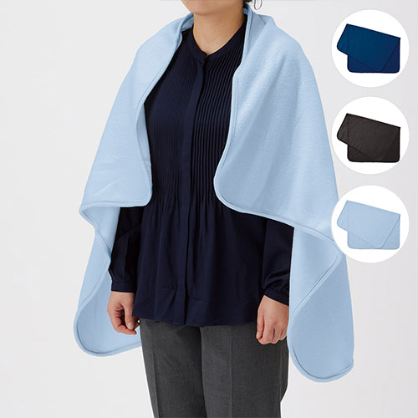
【提案書】
フリースベーシックブランケット ラージ
特徴
ラージサイズのすっきりシンプルなベーシックタイプのブランケットです。ネイビー、ブラック、ライトブルーの3色展開でジェンダーレスに使用でき、オフィスなどでも利用可能です。
商品写
納期
納期スペース
仕様
カラー展開：ネイビー,ブラック,ライトブルー
素材：ポリエステル
サイズ：約1100×750(mm)
包装：PP袋
備考：取説付
お見積
お見積りスペース

